Slide 1
Aula 3 – Arquitetura XNA e desenho 2D
O objetivo desta aula é apresentar aos alunos os elementos que compõe a arquitetura do XNA, e mostrar as facilidades para realizar desenhos 2D na tela
Há diversos exemplos práticos para esta aula, cada exemplo é marcado por um slide escrito “demo”
Ao fim da aula é reservado um tempo para os alunos exercitarem os conceitos apresentados, assim, não é recomendável que os alunos realizem os demos juntos com o professor, pois isso acaba tomando muito tempo da aula

Slide 2
XNA Game Studio Aula 3 Arquitetura XNA e desenho 2D
Esteban Walter Gonzalez Clua
Instituto de Computação
Universidade Federal Fluminense

Slide 3
Agenda: Aula 3
Revisão
Arquitetura de um programa XNA
Desenho em 2D
“Components” de um game
Divisão dos grupos para o projeto da matéria

Slide 4
Revisão: Componentes do XNA Game Studio
Framework

Slide 5
Revisão: XNA Framework
Jogos
Starter Kits
Código
Conteúdo
Componentes
Framework
(extensões)
Modelo de Aplicação
Pipeline de Conteúdo (content pipeline)
Framework
(núcleo)
Graphics
Audio
Input
Math
Storage
Network
Plataforma
Direct3D
XACT
XINPUT
XCONTENT
Legenda
XNA já provê
Você cria
Comunidade

Slide 6
Arquitetura de um programa XNA
Ao se criar um projeto, são gerados dois arquivos:
Program.cs
Game1.cs
Além disso, é gerado um sub-projeto de conteúdo, dentro da pasta “Content”, que é responsável por armazenar e compilar todo o conteúdo (sons, texturas, modelos 3D, etc) do jogo

Slide 7
Arquitetura de um programa XNA
Program.cs
static void Main(string[] args)
{
using (Game1 game = new Game1())
{
game.Run(); -> Executa o Game Loop
}
}

Slide 8
Arquitetura de um programa XNA
Classe“Game”
É a central da arquitetura XNA
Tem, internamente, um game loop chamado a cada 1/60 de segundo (default)
Propriedade TargetElapsedTime pode mudar esta velocidade
A cada execução do game loop, são chamados métodos específicos para atualizar o jogo e executar as rotinas de desenho

Slide 9
Arquitetura de um programa XNA
Game1.cs
Construtor – cria o objeto Graphics e indica o diretório do sub-projeto de conteúdo, referenciado pelo objeto Content
public Game1()
{
graphics = new GraphicsDeviceManager(this); Content.RootDirectory = "Content";
}
A classe Game1 possui 5 métodos que serão usados pelo programador para incluir as rotinas específicas do jogo (detalhes nos próximos slides)

Slide 10
Arquitetura de um programa XNA
Métodos chamados pela classe Game (1/2)
Initialize()
Chamado quando o jogo carrega
Onde se inicializam os recursos não gráficos
Por exemplo, Mousehelper, Som, etc
LoadContent()
Chamado sempre que é necessário carregar os recursos (conteúdos) gráficos
Isso pode acontecer no início do jogo, ou quando a janela (no Windows) sai de trás de outra janela, ou quando por algum erro se perde a referência ao dispositivo (device) de video

Slide 11
Arquitetura de um programa XNA
Métodos chamados pela classe Game (2/2)
UnloadContent()
Chamado sempre que é necessário liberar os recursos (conteúdos) gráficos
Métodos chamados a cada game loop:
Update(GameTime gameTime)
Onde se coloca a lógica principal do jogo (cálculos)
Draw(GameTime gameTime)
Onde se colocam as rotinas de desenho do jogo

Slide 12
Arquitetura de um programa XNA
GameTime
Passado como parâmetro para os métodos Update e Draw
Tem propriedades que permitem ler o tempo transcorrido desde a última chamada e desde o início do jogo
O tempo pode ser lido em:
“Real Time”: tempo em segundos reais (relógio)
É o usado por quase todas as aplicações
“Game Time”: número de passos fixos executados conforme o clock da máquina.
Como não reflete o tempo “de relógio”, a performance de um jogo que se baseie em “Game Time” pode variar conforme a performance da máquina, caso não se tenha cuidado.
Pode ser usado para criar jogos com performance controlável via programa, setando-se a propriedade IsFixedTimeStep do objeto Game para false (executa jogo em full speed, ignorando a propriedade TargetElapsedTime)
Propriedade IsRunningSlowly indica se o TargetElapsedTime não está sendo atingido

Slide 13
Desenho de objetos 2D

Slide 14
Desenho de objetos 2D
Três passos:
Criar uma variável do tipo Texture2D na classe Game1
Incluir a textura no subprojeto Content
Carregar a textura na variável via Content Pipeline, no método LoadContent
Mostrá-la na tela no método Draw, usando o objeto spriteBatch já criado pelo XNA
Vejamos isso na prática

Slide 15
Desenho de objetos 2D
Na classe Game 1:
Texture2D textura;
SpriteBatch spriteBatch;
No construtor da classe (opcional):
// Definir - o tamanho da janela (se em modo janela) OU
// - a resolução (se em modo tela cheia)
graphics.PreferredBackBufferWidth = 400;
graphics.PreferredBackBufferHeight = 400;
No método LoadContent:
protected override void LoadContent()
{
textura = Content.Load<Texture2D>("xna_thumbnail");
}

Slide 16
Desenho de objetos 2D
Não é necessário “descarregar” a textura no método UnloadContent
Todo conteúdo carregado via ContentPipeline é gerenciado totalmente por ela, inclusive a liberação de recursos não mais usados

Slide 17
Desenho de objetos 2D
No Método Draw:
protected override void Draw(GameTime gameTime)
{
graphics.GraphicsDevice.Clear(Color.CornflowerBlue);
spriteBatch.Begin(SpriteBlendMode.AlphaBlend);
spriteBatch.Draw(textura, Vector2.One, Color.White);
spriteBatch.End();
base.Draw(gameTime);
}

Slide 18
Carregando texturas
Projeto: XNA 3.0 Demo - Desenho textura

Slide 19
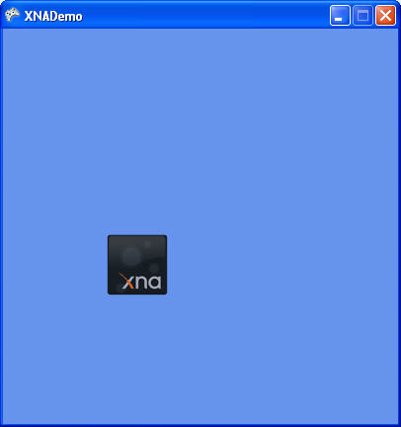
“Components” de um game

Slide 20
“Components” de um game
Coleção Components da Classe Game
Informa ao XNA quais os componentes do jogo
Passos para criar um componente:
Criar uma classe derivada de GameComponent ou de DrawableGameComponent
Criar um objeto desta classe
Adicionar o objeto ao Game usando:
this.Components.Add( objeto );
O XNA automaticamente chama os métodos:
GameComponent: método Update
DrawableGameComponent: métodos Update e Draw

Slide 21
“Components” de um game
1. Criar uma classe derivada de GameComponent (1/2)
class clsSprite : GameComponent
{
public Texture2D textura; // sprite texture
public Vector2 posicao; // sprite posicao on screen
public Vector2 velocidade; // velocidade in pixels
public clsSprite(Game game, Texture2D Textura, Vector2 Posicao)
: base(game)
{
textura = Textura;
posicao = Posicao;
}
}

Slide 22
“Components” de um game
Criar uma classe derivada de GameComponent (2/2)
public override void Update(GameTime gameTime)
{
// ajusta a velocidade para não sair pelas bordas da tela
if(posicao.X + textura.Width + velocidade.X > this.Game.Window.ClientBounds.Width)
velocidade.X = -velocidade.X; // direita
if (posicao.Y + textura.Height + velocidade.Y > this.Game.Window.ClientBounds.Height)
velocidade.Y = -velocidade.Y; // de baixo
if (posicao.X + velocidade.X < 0)
velocidade.X = -velocidade.X; // esquerda
if (posicao.Y + velocidade.Y < 0)
velocidade.Y = -velocidade.Y; // de cima
// Atualiza a posição
posicao += velocidade;
}

Slide 23
“Components” de um game
Para fazer cálculos com o gameTime, para independência da velocidade da máquina:
// Tempo (em segundos) para mostrar cada tela
// 0.02 quer dizer que teremos 50 telas por segundo (0.02 fDuração x 50 telas = 1 segundo
private float fDuracao = 0.02f;
// Tempo que passou desde a última tela desenhada
private float fTimer = 0.0f;
public void Update(GameTime gameTime)
{
fTimer += (float)gameTime.ElapsedGameTime.TotalSeconds;
if (fTimer > fDuracao)
{
fTimer = 0.0f;
// Aqui entra o código de atualização da sprite (slide anterior)
}
}

Slide 24
“Components” de um game
2. Criar um objeto desta classe
3. Adicionar o objeto ao Game
private clsSprite Desenho2D;
...
protected override void LoadContent()
{
...
// Load a 2D texture sprite
Desenho2D = new clsSprite(this, content.Load<Texture2D>("xna_thumbnail"), Vector2.One);
Desenho2D.velocidade = new Vector2(1, 2);
this.Components.Add(Desenho2D);
}

Slide 25
“Components” de um game
Como criamos um classe herdada de GameComponent (e não de DrawableGameComponente) precisamos criar um método de desenho e explicitamente invocá-lo a partir da classe Game
Na clsSprite:
public void Draw(SpriteBatch spriteBatch)
{
spriteBatch.Draw(textura, posicao, Color.White);
}
E no método Draw da classe Game1:
...
spriteBatch.Begin(SpriteBlendMode.AlphaBlend);
Desenho2D.Draw(spriteBatch);
spriteBatch.End();
...
A vantagem disso é que podemos usar um só spriteBatch para desenhar todas as sprites => melhor performance

Slide 26
Criando Game Components
Projeto: XNA 3.0 Demo - Game Component

Slide 27
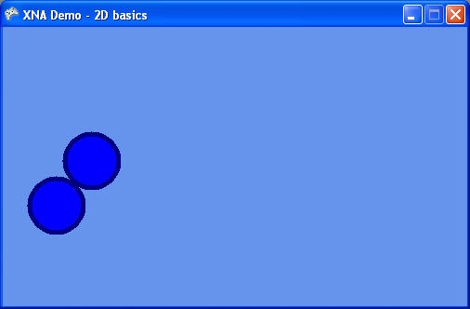
Desafio
Criar classe herdada de GameComponent que desenhe uma sprite com transparência e colisão
Projeto: XNA 3.0 Demo - Desafio 2D

Slide 28
Desafio - Dicas
A cor magenta permite a criação de áreas transparentes
Como calcular colisão de dois círculos, para sprites que armazenem o raio e o centro:
public bool CircleCollides(clsSprite otherSprite)
{
return (Vector2.Distance(this.center, otherSprite.center) <
this.radius + otherSprite.radius);
}

Slide 29
Divisão dos grupos para o projeto da matéria
Dividir a turma em grupos de no máximo 5 alunos cada
Cada grupo deverá definir o jogo que irá produzir para avaliação ao fim da matéria
Entregar um GDD (GDD = Game Design Document documento de definição de jogo) na próxima aula

Slide 30
Perguntas?
Notes:
5/26/2009 2:05 PM
30

